Slide 1






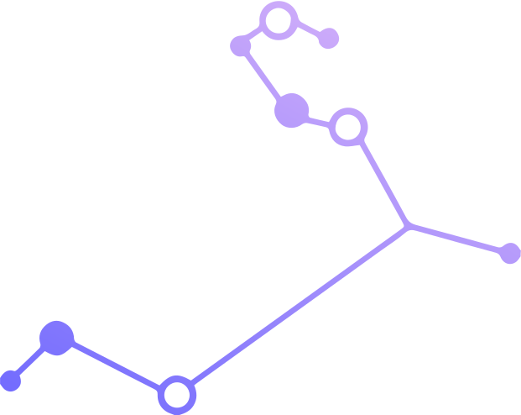



BÀI 6:
GIAO TIẾP VÀ ỨNG XỬ TRONG KHÔNG GIAN MẠNG
Communication and Behavior in Cyberspace
Ngân Võ :nội dung
Ngọc Trâm :powerpoint
Nguyên Khang: thuyết trình
Bảo Khang: thuyết trình
NHÓM 6

Slide 2





MỤC TIÊU BÀI HỌC
Learning Objectives
1 .Hiểu Netiquette
2. 4 QUY TẮC CỐT LÕI
3 .ỨNG PHÓ RỦI RO
Understand online communication and Netiquette
Nắm vững bản chất giao tiếp trực tuyến và chuẩn mực đạo đức trên mạng.
Respond to Cyberbullying and false information
Nhận diện, phòng ngừa bắt nạt trên mạng và chặn đứng tin giả mạo.
Know the 4 core rules of a digital citizen
Thực hành Tôn trọng, Trách nhiệm, Lành mạnh và An toàn mỗi ngày.

Slide 3



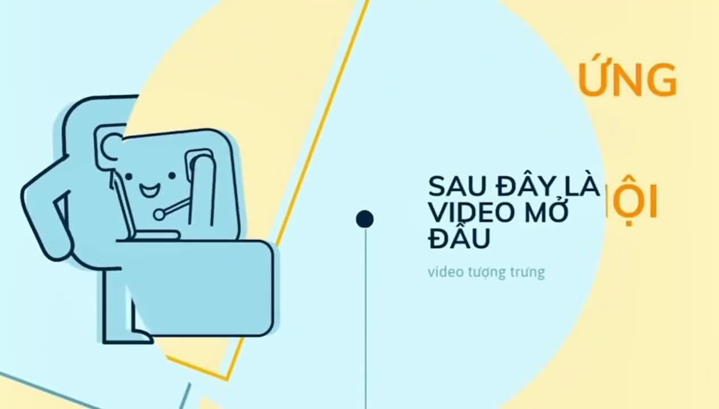

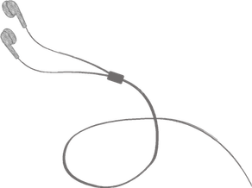


Slide 4



    GIAO TIẾP TRONG KHÔNG GIAN MẠNG
A]. KHÁI NIỆM
KEY CONCEPTS
Exchanging information, feelings and opinions online
Hoạt động trao đổi thông tin, chia sẻ cảm xúc và quan điểm qua mạng xã hội, diễn đàn, email hay tin nhắn tức thời.
Netiquette (Văn hóa mạng)
Rules the online community follows to keep digital space healthy and civil
Hệ thống quy tắc ứng xử và chuẩn mực đạo đức được cộng đồng mạng thừa nhận, tự giác tuân thủ để giữ môi trường số văn minh.

Slide 5
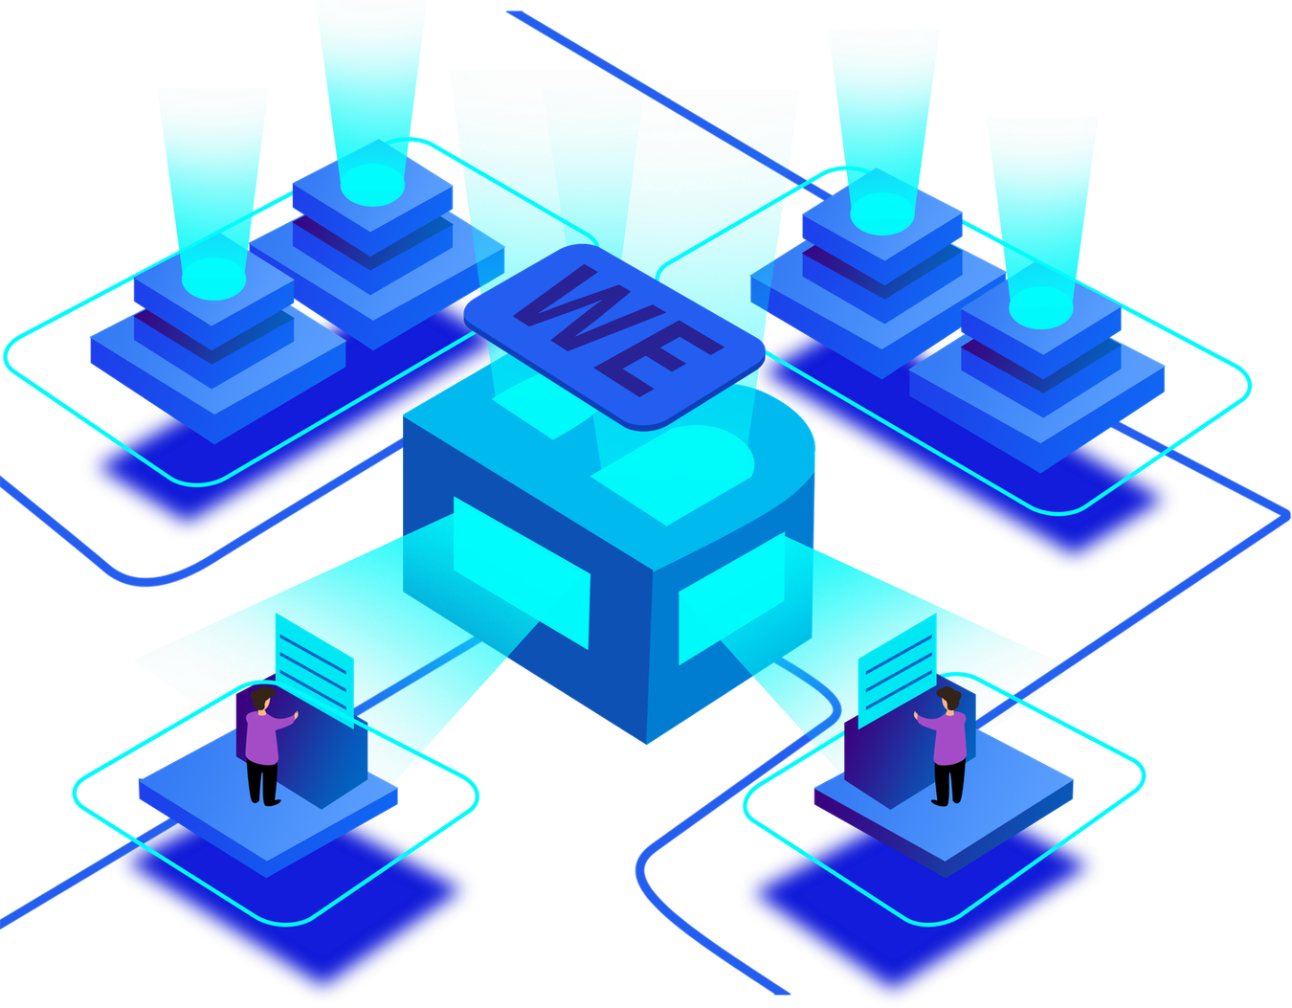




b. Ưu điểm của giao tiếp trong không gian mạng
Advantages of Communication in Cyberspace
1. Thuận tiện, linh hoạt:
Convenient and Flexible
2. Tiết kiệm thời gian, chi phí:
save time and money
3. Mở rộng kết nối xã hội:
Expand social connections
4. Đa dạng công cụ giao tiếp:
Diverse communication tools

Slide 6
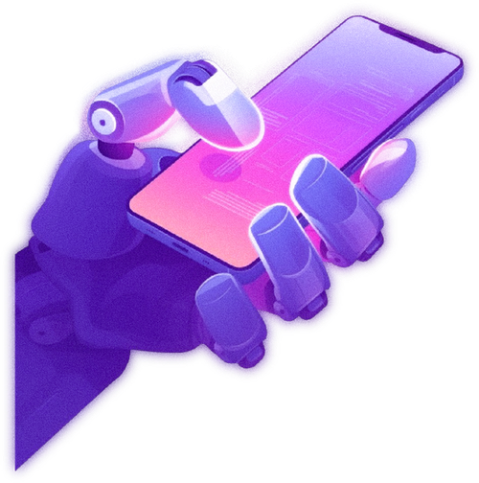





NHƯỢC ĐIỂM
GHI NHỚ CỐT LÕI · KEY TAKEAWAY
1. Thiếu tín hiệu phi ngôn ngữ
Lack of non-verbal cues
Ứng xử trên mạng là sự phản chiếu văn hóa ngoài đời thực.
2. Nguy cơ mất an toàn, riêng tư
Risk of privacy and security breaches
Hãy luôn tôn trọng người khác như cách bạn muốn họ tôn trọng mình.
3. Khó xác minh danh tính
Difficulty verifying identity
How you act online reflects who you are offline. Respect others the way you want to be respected.
4. Phụ thuộc vào kỹ thuật
Dependence on technology

Slide 7









    THỂ HIỆN TÍNH NHÂN VĂN TRONG KHÔNG GIAN MẠNG
a. Ứng xử văn minh trong không gian mạng
Civil behavior in cyberspace
Tôn trọng
Trách nhiệm
Respect
Bảo vệ quyền riêng tư và thấu hiểu sự khác biệt.
Responsibility
Kiểm chứng nguồn tin, chịu trách nhiệm từng chia sẻ.
Lành mạnh
An toàn
Healthy
Giao tiếp văn minh, đẩy lùi ngôn từ thù ghét.
Safety
Bảo mật dữ liệu định danh, cảnh giác trước kẻ lạ.

Slide 8



b) Ứng xử nhân văn trong một số tình huống cụ thể
-Thảo luận trên diễn đàn: lịch sự, bình tĩnh, tôn trọng ý kiến của người khác
-Chia sẻ thông tin trên mạng xã hội: kiểm tra tính chính xác của tin bài
Forum Discussion: Polite, Calm, and Respectful of Others' Opinions
-Đọc tin trên mạng xã hội: chọn lọc thông tin lành mạnh, bô ích
Sharing Information on Social Media: Verifying the Accuracy of Posts
Reading Social Media Content: Selective, Healthy, and Useful Informati
-Đăng bài trên mạng xã hội: ca ngợi người tốt việc tốt, lan tỏa giá trị nhân văn
-Không chia sẻ thông tin cá nhân của người khác khi chưa được cho phép
Posting on Social Media: Praising Good Deeds and Spreading Humanistic Values
Do Not Share Others' Personal Information Without Permission

Slide 9
In conclusion, online communication provides endless CONNECTIVITY, allowing us to learn, exchange, and stay close regardless of distance. However, to make it a truly safe and meaningful environment, we must exercise CAUTION by protecting personal privacy and verifying information, while practicing DIGITAL ETIQUETTE through respectful thoughts, words, and responsible behavior. The digital world becomes genuinely positive only when we navigate it with responsibility and empathy.
Tóm lại, giao tiếp trong không gian mạng mang đến sự KẾT NỐI vô tận, giúp chúng ta dễ dàng học tập, trao đổi và gắn kết không khoảng cách. Tuy nhiên, để môi trường này thực sự an toàn và ý nghĩa, mỗi người cần CẨN TRỌNG trong việc bảo vệ thông tin cá nhân và kiểm chứng thông tin, đồng thời giữ gìn sự VĂN MINH qua từng lời nói, suy nghĩ và hành vi. Không gian mạng chỉ thực sự tích cực khi chúng ta sử dụng nó với sự trách nhiệm và thấu hiểu.

Slide 10

THANK YOU!

